Slide 1
Teorija informacije
Osnovni pojmovi teorije informacije

Slide 2
Osnovni pojmovi teorije informacije
Diskretna slučajna varijabla
Opći model diskretnog komunikacijskog sustava
  Poruka i prijenos poruke
  Sadržaj informacije poruke
  Srednji sadržaj informacije - entropija
Vjerojatnosni opis komunikacijskog sustava
Informacijski opis komunikacijskog sustava
  informacijske mjere
Kapacitet diskretnog komunikacijskog kanala
Prijenos informacije komunikacijskim sustavom
Notes:
Ovo poglavlje daje podlogu za razumijevanje temeljnih koncepata i pojmova teorije informacije te pruža temelj na koji se logično nadograđuju ostala poglavlja.

Slide 3
Diskretna slučajna varijabla
Slučajna varijabla x koja poprima vrijednosti x iz skupa simbola X s vjerojatnošću p_{x}(x). Vektor vjerojatnosti označavamo kao p_{x}.
  Primjer (bacanje kocke):
    X = {1, 2, 3, 4, 5, 6}, p_{x}(2) = 1/6.
    Vektor vjerojatnosti: p_{x}= [1/6, 1/6, 1/6, 1/6, 1/6, 1/6]
  Napomena: indeks x u izrazu p_{x}(x) neće se pisati u primjerima i zadacima. Primjer zapisa: p(1) == p(x = 1) == p₁,...
Notes:
Teorija informacije je temeljna matematička teorija koja se bavi problemima komunikacije u
smislu prijenosa informacije iz jedne točke (izvor) u drugu (odredište), kao što to prikazuje Slika
1.1. Općenito, prijenos informacije želimo izvršiti:
• što brže,
• što točnije,
• uz što manje utrošene energije,
• usprkos neizbježnim smetnjama u sustavu prijenosa,
• te ponekad uz prikrivanje i zaštitu od zlouporabe.

Slide 4
Opći model diskretnog komunikacijskog sustava
DEFINICIJA
Temeljni problem komunikacije je točno ili aproksimativno reproducirati u jednoj točki informacijskog prostora (odredište) poruku odabranu na nekoj drugoj točki (izvor) [Shannon, 1948].
IZVOR
DISKRETNI KOMUNIKACIJSKI
SUSTAV
ODREDIŠTE
SMETNJE
KOMUNIKACIJSKI SUSTAV
Notes:
U svakodnevnom životu, pojam “komunikacija” upotrebljavamo na najrazličitije moguće načine, od međuljudskih komunikacija do prometnih veza. Da bismo mogli proučavati probleme komunikacije, potrebno je definirati što taj pojam znači u području koje proučavamo, a to su informacijske i komunikacijske tehnologije. Slika 1.1 prikazuje opći model komunikacijskog sustava koji je postavio Claude E. Shannon 1948. g. [1]. Prema Shannonovoj definiciji, temeljni problem komunikacije je točno ili aproksimativno reproducirati u jednoj točki informacijskog prostora (odredište) poruku odabranu na nekoj drugoj točki (izvor). Kako bi ova definicija bila praktično upotrebljiva, Shannon je precizno definirao značenje svih dijelova općeg komunikacijskog sustava (Slika 1.1), i najvažnije, definirao je što točno znači poruka i njen prijenos.

Slide 5
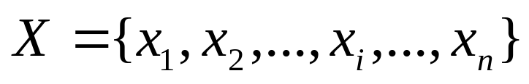
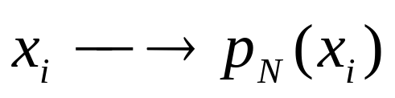
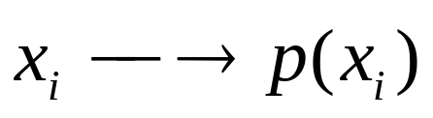
Poruka
DEFINICIJA
Poruka je niz simbola odabranih iz konačne abecede X
  Abeceda je skup elementarnih simbola
Svaki simbol pri N-tom biranju ima vjerojatnost pojavljivanja:
Pretpostavka (za sada): odabir simbola neovisan o prethodno odabranim simbolima:
IZVOR
x₃x₂x₅x₁x₀...
DISKRETNI
KOMUNIKACIJSKI
SUSTAV
ODREDIŠTE
SMETNJE
Notes:
Premda je intuitivno prilično jasno što znači riječ poruka, u smislu teorije informacije potrebno je ovaj pojam preciznije definirati. Poruka je niz simbola odabranih iz abecede, gdje je abeceda X konačan skup simbola:
.
Poruke nastaju na izvoru (Slika 2.1) ponavljanim biranjem simbola iz abecede. Pritom svaki simbol xi pri N-tom biranju ima neku vjerojatnost pN(xi) da bude odabran:
.
Ove vjerojatnosti pojavljivanja simbola određene su karakteristikama izvora.
Takva definicija, premda na prvi pogled jednostavna, pokriva začuđujuće velik i raznovrstan skup mogućih poruka koje koristimo u svakodnevnom životu. Na primjer, ova rečenica je jedna takva poruka, sastavljena od simbola – slova hrvatske abecede. Govor, kada se prenosi digitalnim telefonskim sustavom, u nekim je fazama prijenosa predstavljen kao poruka sastavljena od simbola – uzorkovanih vrijednosti amplitude govornog signala. Isto vrijedi za glazbu koju slušamo s CD-a, sliku koju primamo digitalnim satelitskim prijemnikom itd. U ovim primjerima očito je da vjerojatnost odabira sljedećeg simbola jako ovisi o prethodnim simbolima u poruci. Na primjer, ako su prva četiri simbola tekstualne poruke “jeda”, prilična je vjerojatnost da će idući simbol biti “n”, a vrlo mala vjerojatnost da idući simbol bude npr. “o”. Za sada ćemo promatrati jednostavniji slučaj, gdje je vjerojatnost pojavljivanja svakog simbola neovisna o prethodnim simbolima u poruci i ne mijenja se:
.
Klasični primjeri ovog slučaja su generiranje poruke bacanjem novčića ili kocke. Svako bacanje novčića odabir je jednog od dvaju mogućih simbola – pisma ili glave. Svako bacanje kocke odabir je jednog od 6 mogućih simbola. U oba slučaja, rezultat svakog bacanja neovisan je o svim prethodnim bacanjima. Vjerojatnosti mogu biti ravnomjerno ili neravnomjerno raspodijeljene (npr. kocka s dva ista broja). Premda ovi primjeri ne djeluju naročito praktično, izvrsno služe za uvod u teoriju informacije. Krenuvši od njih, postupno ćemo stići do zanimljivih praktičnih primjena kao što je npr. kodiranje i prijenos videa.
Slika 2.1: Poruka u komunikacijskom sustavu
Važno je uočiti da vjerojatnosti pojavljivanja simbola proizlaze iz semantičkih karakteristika izvora koje mogu biti vrlo složene. Na primjer, ako je izvor čovjek koji piše jednu rečenicu, tada vjerojatnosti pojavljivanja pojedinih znakova proizlaze iz složenih faktora koji uključuju jezik i gramatiku. U primjeru govora, odlučujuću ulogu igraju karakteristike ljudskih govornih organa. Teorija informacije se ne bavi semantikom izvora, nego statistički aproksimira izvor vjerojatnostima pojave simbola. To omogućava vrlo općenito razmatranje. Semantiku izvora uzimaju u obzir metode izvornog kodiranja, o kojima će biti više riječi u poglavlju 6.

Slide 6
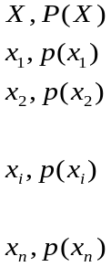
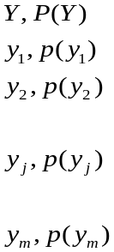



Prijenos poruke: pogled sa izvora
Prijenos poruke odgovara prijenosu simbola
Na izvoru se pojavljuje simbol x_{i} (i = 1,..., n)
  Što se pojavljuje na odredištu?
    U idealnom slučaju bi slijed simbola koji se pojavi na odredištu bio jednak slijedu simbola na izvoru;
    Općenito gledano, na odredištu se pojavljuje neka druga poruka, tj. niz simbola y_{j} (j = 1,..., m);
Pretpostavka: poznata statistička svojstva prijenosa – [p(y_{j}|x_{i})]
IZVOR
DISKRETNI KOMUNIKACIJSKI
SUSTAV
ODREDIŠTE
SMETNJE
?
Notes:
Pošto smo definirali poruku kao niz simbola, sada možemo na precizniji i formalniji način shvatiti temeljni problem komunikacije – poruku odabranu na izvoru točno ili aproksimativno reproducirati na odredištu. Poruka – niz simbola – odabrana na izvoru uzrokuje kroz mehanizam komunikacije pojavu druge poruke – niza simbola – na odredištu. U idealnom slučaju niz simbola koji se pojavi na odredištu bio bi jednak nizu simbola na izvoru. Međutim, zbog smetnji u komunikaciji to nije slučaj. U općenitom slučaju, na odredištu se pojavljuje neka druga poruka. Iz te druge poruke možemo s određenom sigurnošću zaključiti koja poruka je bila odabrana na izvoru, ali ta sigurnost nije 100%, osim u idealnom slučaju bez smetnji.
Poruku koja se pojavljuje na odredištu moramo dakle promatrati općenito kao niz simbola yj iz skupa Y, gdje je Y abeceda od m elementarnih simbola koji se mogu pojaviti na odredištu. Radi jednostavnosti, promotrimo prijenos samo jednog simbola iz poruke. Problem komunikacije se time svodi na sljedeće: na izvoru je odabran simbol xi; djelovanjem mehanizama komunikacijskog sustava na odredištu se pojavio simbol yj. Na odredištu želimo iz pojave simbola yj zaključiti koji je simbol xi odabran na izvoru.
Postavimo se na izvor kao što je predočeno na slici (Slika 2.2). Neka je odabran simbol xi, te poslan prema odredištu. Na odredištu se može pojaviti bilo koji od simbola y1,..., ym i mi kao promatrači na izvoru ne znamo koji se od njih pojavio. Međutim, ako su nam poznata statistička svojstva komunikacijskog sustava, znamo vjerojatnosti pojavljivanja bilo kojeg simbola yj čiji je uzrok xi. To su uvjetne vjerojatnosti p(yj|xi), dakle vjerojatnosti da se na odredištu pojavi simbol yj ako je na izvoru odabran simbol xi.
Vidimo da je u stvarnom slučaju poželjno da je n = m i da su sve vjerojatnosti p(yi|xi) što bliže vrijednosti 1, a sve druge vjerojatnosti što bliže vrijednosti 0.
Očito je da su statistička svojstva komunikacijskog sustava određena načinom izvedbe, tj. mehanizmom prijenosa. Takvih mehanizama može biti bezbroj – od signalizacije zastavicama između dva broda do prijenosa signala optičkim nitima. Za bilo koji od tih sustava moguće je odrediti ili procijeniti statistička svojstva prijenosa. Unutar teorije informacije pretpostavit ćemo da su nam ta statistička svojstva poznata i nećemo ulaziti u fizičke mehanizme prijenosa.

Slide 7
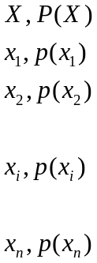
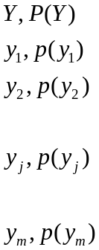



Prijenos poruke: pogled sa odredišta
Prije pojave y_{i}, znamo vrlo malo o događajima na izvoru
Nakon opažanja y_{i} znamo više: primili smo informaciju!
DISKRETNI KOMUNIKACIJSKI
SUSTAV
IZVOR
ODREDIŠTE
SMETNJE
?
Notes:
Postavimo se sada na odredište (Slika 2.3), i to u trenutku kada je na izvoru odabran simbol xi, ali malo prije nego što smo na odredištu primili simbol yj. U ovom trenutku ne znamo još ništa o tome koja je poruka odabrana na izvoru osim vjerojatnosti izbora simbola p(xi). Nakon prijenosa, na odredištu se pojavio simbol yj. Kao promatrači na odredištu, mi i dalje ne znamo koji je simbol odabran na izvoru. Ukoliko promatramo pojave simbola na odredištu same za sebe, one su neovisne i opisane skupom vjerojatnosti p(yj). Međutim, poznajemo statistička svojstva sustava, te znamo uvjetne vjerojatnosti p(xi|yj), tj. vjerojatnosti da je na izvoru odabran simbol xi ako znamo da se na odredištu pojavio simbol yj. Dakle, premda nakon primanja simbola yj i dalje ne znamo točno koji simbol je bio odabran na izvoru, za svaki od simbola x1,..., xn znamo vjerojatnost da je upravo taj simbol bio odabran. Primijetimo da u stvarnom sustavu očekujemo da ta vjerojatnost za jedan od simbola – onaj koji je stvarno bio odabran – bude blizu 1.
Kao promatrači na odredištu, vidimo da se pojavom simbola yj naše znanje o tome koji je simbol odabran na izvoru bitno povećalo, tj. naša nesigurnost je smanjena – primili smo informaciju.

Slide 8
Sadržaj informacije događaja x_{i}
Sadržaj informacije događaja x_{i} (oznaka I(x=x_{i})) je količina informacije koju, svojom pojavom, sam o sebi donosi događaj x = x_{i}.
Neka je p vjerojatnost pojavljivanja događaja (x = x_{i}) tada je I(x = x_{i}) = –log₂p [bit].
  U literaturi se dosta često koristi oznaka SIC (engl. Shannon Information Content).
Primjer (bacanje novčića):
    X = {Pismo, Glava}, p_{x}= [1/2, 1/2], I(x = Pismo) = 1 bit.
Notes:
Teorija informacije je temeljna matematička teorija koja se bavi problemima komunikacije u
smislu prijenosa informacije iz jedne točke (izvor) u drugu (odredište), kao što to prikazuje Slika
1.1. Općenito, prijenos informacije želimo izvršiti:
• što brže,
• što točnije,
• uz što manje utrošene energije,
• usprkos neizbježnim smetnjama u sustavu prijenosa,
• te ponekad uz prikrivanje i zaštitu od zlouporabe.

Slide 9

Primjer: Sadržaj informacije poruke
Koliko informacije možemo maksimalno prenijeti nekom porukom?
Primjer: Diskretno bezmemorijsko izvorište generira simbole iz skupa simbola X = {x1, x2, x3, x4}. Vjerojatnosti pojavljivanja simbola su sljedeće: p(x1) = 0.4, p(x2) = 0.3, p(x3) = 0.2 i p(x4) = 0.1. Izračunajte količinu informacije koja se prenosi u poruci x1x2x1x3.
  Rješenje: 6,7 bit/poruka
  Koliko informacije u prosjeku sadrži svaki simbol poruke?
    ENTROPIJA
IZVOR
Notes:
Kako bismo mogli promatrati prijenos informacije na sustavan način, potrebna nam je mjera za sadržaj (količinu) informacije u nekoj poruci. Točnije, zanima nas koliko informacije u prosjeku sadrži svaki simbol poruke. Ovu mjeru nazivamo srednji sadržaj informacije i dana je definicijom, koja je jedna od temeljnih definicija u teoriji informacije. Prije same definicije, razmotrimo što bi trebala biti mjera za srednji sadržaj informacije. Pošto nas zanima prijenos informacije, onda je to mjera koja izražava koliko informacije možemo prenijeti nekom porukom.
Kako bismo stekli osjećaj za značenje sadržaja informacije, zamislimo jednostavan primjer (Slika 2.4). Na izvoru se stvara poruka bacanjem novčića, i tu poruku – o tome je li palo pismo ili glava – vidi promatrač. Kao promatrač, prije bacanja znamo da može pasti pismo ili glava s jednakom vjerojatnošću, ali ne znamo hoće li pasti pismo ili glava. Nakon bacanja, naša nesigurnost je razriješena i sada znamo točno da je palo npr. pismo – primili smo informaciju. Točnije, primili smo jedan bit, jednu osnovnu jedinicu informacije. Vidimo da jedan bit možemo shvatiti kao količinu informacije koja je dovoljna za rješavanje jedne elementarne neodređenosti, jednog izbora između dvije jednako vjerojatne mogućnosti, jednog pitanja na koje odgovor može biti da ili ne. U ovom primjeru, srednji sadržaj informacije je jedan bit po simbolu, tj. svaki simbol (pismo ili glava) nosi jedan bit informacije.
Kao protuprimjer, zamislimo da je na novčiću s obje strane pismo, te da kao promatrač unaprijed znamo tu činjenicu. Dakle, znamo da će uvijek pasti pismo i nemamo nikakvu nesigurnost po tom pitanju. Poruke koje opažamo – pismo, pismo, ..., opet pismo – ne donose nam nikakvu novu informaciju. Dakle, sadržaj informacije ovakve poruke je 0 bita.
Zamislimo da imamo novčić koji u prosjeku 70% bacanja daje pismo, a 30% bacanja glavu. Koliki je sada srednji sadržaj informacije koji primamo kao promatrač? Da bismo odgovorili na ovo pitanje, i kasnija složenija pitanja, potrebno je preći s ovih intuitivnih razmatranja na definiciju sadržaja informacije.

Slide 10
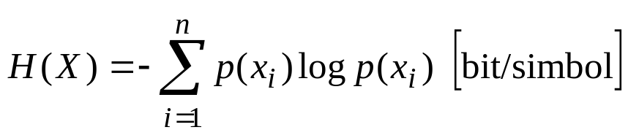
Entropija
DEFINICIJA
Entropija diskretne slučajne varijable → H(X)
Srednja vrijednost vlastitog sadržaja informacije slučajne varijable x
Primjer: Koliki je prosječni broj pitanja (s odgovorima “da/ne”) da se pogodi cjeli broj između (0, 10]?
  X={1, 2, ...,10}, p(1)=p(2)=...=p(10)=1/10
  H(x)=3,32 bit/simbol
  Rješenje: potrebni broj pitanja je u intervalu [H(x), H(x)+1]
Notes:
Diskretna slučajna varijabla je varijabla odabrana iz skupa od n mogućih vrijednosti, gdje je za svaku vrijednost poznata vjerojatnost odabira. Entropija diskretne slučajne varijable je definirana kao:
.
gdje je X diskretna slučajna varijabla koja poprima vrijednosti iz skupa {x1,..., xi,...xn}, a p(xi) su vjerojatnosti pojavljivanja vrijednosti xi, 1 ≤ i ≤ n.
Ako koristimo logaritam s bazom 2, entropiju izražavamo u bitovima. Općenito, definicija entropije vrijedi uz bilo koju odabranu bazu logaritma, samo što se tada ne izražava u bitovima nego u drugačijim jedinicama (npr. nit ili nat – baza e, dit – baza 10); u praksi se gotovo uvijek koristi baza 2 i bit. U ovoj knjizi, ukoliko nije drugačije naznačeno, uvijek koristimo logaritam baze 2.
Poruka sastavljena od ovakvih simbola sadrži u prosjeku H(X) bita po simbolu.
--------------------------
[DIGRESIJA]
Entropija i termodinamika
Nije naodmet napomenuti da je Shannon pojam “entropija” preuzeo iz područja termodinamike, te postoji čvrsta analogija između entropije poznate u termodinamici i entropije u teoriji informacije (međutim, to nipošto ne znači da bi za shvaćanje osnova teorije informacije bilo neophodno poznavanje područja termodinamike). Budući da se radi o matematičkoj, općenitoj definiciji, postoje brojni načini poimanja i interpretacije entropije, od kojih će neki biti prikazani u ovoj knjizi. Za početak je važno da entropiju shvatimo kao mjeru za sadržaj informacije, odnosno za neodređenost izvora informacije.
--------------------------
Definicija entropije izuzetno je korisna zbog toga što točno odgovara onome što intuitivno shvaćamo kao sadržaj informacije. To možda nije očito na prvi pogled iz same formule, ali kroz primjere i dodatne diskusije vrlo brzo postaje jasno da entropija posjeduje svojstva koja je čine idealnom mjerom za sadržaj (količinu) informacije.
Vratimo se na kratko primjeru sa bacanjem novčića (Slika 2.4). U ovom slučaju, imamo dva moguća simbola (n = 2), i oba se pojavljuju s vjerojatnošću p(xi) = 0,5. Jednostavnim uvrštavanjem u formulu entropije dobivamo H(X) = 1 bit/simbol. Dakle, entropija bacanja novčića je 1 bit/simbol, odnosno srednji sadržaj informacije poruke koja se sastoji od uzastopnih rezultata bacanja novčića je 1 bit po simbolu. Za slučaj “nepoštenog” novčića koji uvijek daje pismo, imamo p(x1) = 1, p(x2) = 0, dobivamo očekivano H(X) = 0 bit/simbol (0 log 0 = 0, jer vrijedi x log x → 0 kada x → 0). Za slučaj “nesimetričnog novčića” koji daje 70% pismo, dobivamo H(X) = 0,88. Dakle, poruka nastala bacanjem ovakvog novčića daje u prosjeku 0,88 bita po simbolu. Uvrštavanjem svih mogućih vjerojatnosti pojave pisma u formulu entropije, dobivamo graf ovisnosti entropije o toj vjerojatnosti (Slika 2.5). Maksimum (1 bit/simbol) je postignut kada je vjerojatnost pisma jednaka vjerojatnosti glave (p = 0.5) – dakle kada je najveća nesigurnost pojave jednog ili drugog. Primijetimo simetriju ovog grafa. Svejedno je pojavljuje li se s većom vjerojatnošću pismo ili glava. Zamjenom njihovih uloga situacija se s informacijskog stanovišta ne mijenja.

Slide 11
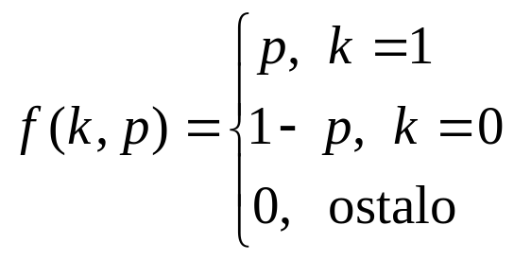
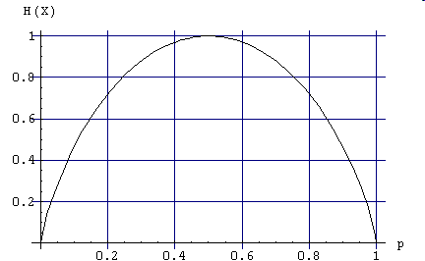
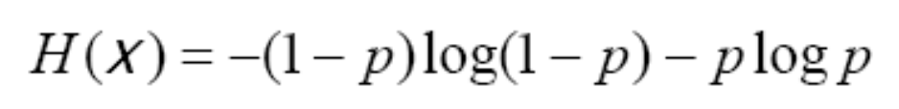
Primjer: H(X) za Bernoullijevu slučajnu varijablu
Funkcija gustoće vjerojatnosti f(k,p)
X={0, 1}, p_{x}= [1- p, p]
  Napomena: isto dobivamo za slučaj bacanja novčića.
Notes:
Diskretna slučajna varijabla je varijabla odabrana iz skupa od n mogućih vrijednosti, gdje je za svaku vrijednost poznata vjerojatnost odabira. Entropija diskretne slučajne varijable je definirana kao:
.
gdje je X diskretna slučajna varijabla koja poprima vrijednosti iz skupa {x1,..., xi,...xn}, a p(xi) su vjerojatnosti pojavljivanja vrijednosti xi, 1 ≤ i ≤ n.
Ako koristimo logaritam s bazom 2, entropiju izražavamo u bitovima. Općenito, definicija entropije vrijedi uz bilo koju odabranu bazu logaritma, samo što se tada ne izražava u bitovima nego u drugačijim jedinicama (npr. nit ili nat – baza e, dit – baza 10); u praksi se gotovo uvijek koristi baza 2 i bit. U ovoj knjizi, ukoliko nije drugačije naznačeno, uvijek koristimo logaritam baze 2.
Poruka sastavljena od ovakvih simbola sadrži u prosjeku H(X) bita po simbolu.
--------------------------
[DIGRESIJA]
Entropija i termodinamika
Nije naodmet napomenuti da je Shannon pojam “entropija” preuzeo iz područja termodinamike, te postoji čvrsta analogija između entropije poznate u termodinamici i entropije u teoriji informacije (međutim, to nipošto ne znači da bi za shvaćanje osnova teorije informacije bilo neophodno poznavanje područja termodinamike). Budući da se radi o matematičkoj, općenitoj definiciji, postoje brojni načini poimanja i interpretacije entropije, od kojih će neki biti prikazani u ovoj knjizi. Za početak je važno da entropiju shvatimo kao mjeru za sadržaj informacije, odnosno za neodređenost izvora informacije.
--------------------------
Definicija entropije izuzetno je korisna zbog toga što točno odgovara onome što intuitivno shvaćamo kao sadržaj informacije. To možda nije očito na prvi pogled iz same formule, ali kroz primjere i dodatne diskusije vrlo brzo postaje jasno da entropija posjeduje svojstva koja je čine idealnom mjerom za sadržaj (količinu) informacije.
Vratimo se na kratko primjeru sa bacanjem novčića (Slika 2.4). U ovom slučaju, imamo dva moguća simbola (n = 2), i oba se pojavljuju s vjerojatnošću p(xi) = 0,5. Jednostavnim uvrštavanjem u formulu entropije dobivamo H(X) = 1 bit/simbol. Dakle, entropija bacanja novčića je 1 bit/simbol, odnosno srednji sadržaj informacije poruke koja se sastoji od uzastopnih rezultata bacanja novčića je 1 bit po simbolu. Za slučaj “nepoštenog” novčića koji uvijek daje pismo, imamo p(x1) = 1, p(x2) = 0, dobivamo očekivano H(X) = 0 bit/simbol (0 log 0 = 0, jer vrijedi x log x → 0 kada x → 0). Za slučaj “nesimetričnog novčića” koji daje 70% pismo, dobivamo H(X) = 0,88. Dakle, poruka nastala bacanjem ovakvog novčića daje u prosjeku 0,88 bita po simbolu. Uvrštavanjem svih mogućih vjerojatnosti pojave pisma u formulu entropije, dobivamo graf ovisnosti entropije o toj vjerojatnosti (Slika 2.5). Maksimum (1 bit/simbol) je postignut kada je vjerojatnost pisma jednaka vjerojatnosti glave (p = 0.5) – dakle kada je najveća nesigurnost pojave jednog ili drugog. Primijetimo simetriju ovog grafa. Svejedno je pojavljuje li se s većom vjerojatnošću pismo ili glava. Zamjenom njihovih uloga situacija se s informacijskog stanovišta ne mijenja.

Slide 12

Entropija, neodređenost, sadržaj informacije u sustavu bez smetnji
?H(X)
?H(Y)
Neodređenost = entropija
Informacija na izvoru, neodređenost na odredištu
Prijenosom poruke neodređenost je nestala
IZVOR
DISKRETNI KOMUNIKACIJSKI
SUSTAV BEZ SMETNJI
ODREDIŠTE
PRIJE NASTANKA PORUKE
?H(Y)
I(X) = H(X)
x₃x₂x₅x₁x₀...
IZVOR
DISKRETNI KOMUNIKACIJSKI
SUSTAV BEZ SMETNJI
ODREDIŠTE
NAKON NASTANKA ALI PRIJE SLANJA PORUKE
PRIJENOS
I(X;Y)
I(Y) = I(X)=H(Y)=H(X)
x₃x₂x₅x₁x₀...
IZVOR
DISKRETNI KOMUNIKACIJSKI
SUSTAV BEZ SMETNJI
ODREDIŠTE
NAKON PRIJENOSA PORUKE
Notes:
Promotrimo ponovo prijenos poruke u komunikacijskom sustavu bez smetnji (Slika 2.6). U trenutku prije nastanka poruke i na izvoru i na odredištu postoji nesigurnost, odnosno neodređenost, jer ne znamo koji će simboli biti odabrani. Mjera ove neodređenosti je entropija izvora H(X). Iz njene definicije već znamo da ona ovisi isključivo o svojstvima izvora informacije. Promatrana na ovaj način i izražena kao broj bita po simbolu, entropija daje mjeru za prosječnu neodređenost pojave nekog simbola na izvoru, a pritom jedan bit shvaćamo kao jednu elementarnu neodređenost – jedno bacanje “poštenog” novčića.
Nakon nastanka poruke (tj. odabira simbola) neodređenost na izvoru nestaje, a stvoren je sadržaj informacije I(X) upravo jednak dosadašnjoj neodređenosti. Na odredištu, gdje poruka još nije primljena, i dalje imamo neodređenost H(Y). Nakon prijenosa poruke, i ova neodređenost nestaje primanjem sadržaja informacije I(X).
Vidimo da su informacija i neodređenost dvije strane iste medalje. Neodređenost izvora je potencijal za nastajanje informacije u poruci, a informacija u poruci je potencijal za razrješavanje neodređenosti na odredištu. Jedan bit neodređenosti rješavamo jednim bitom informacije.

Slide 13
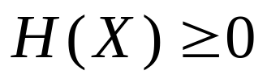
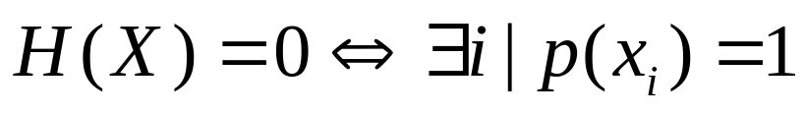
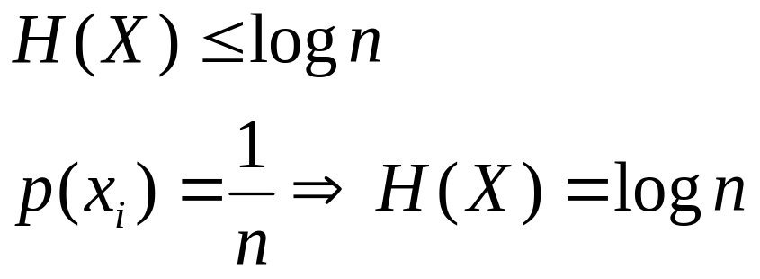
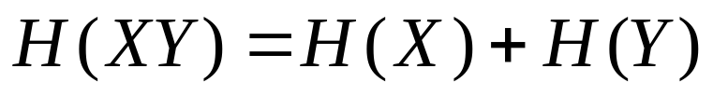
Svojstva entropije
Sadržaj informacije ne može biti negativan
Sadržaj informacije je 0 ako se uvijek pojavljuje samo jedan simbol
Neodređenost i sadržaj informacije su maksimalni ako su vjerojatnosti simbola jednako raspoređene
Zašto baš logaritam?
Notes:
Entropija ima niz svojstava koja proizlaze iz njene definicije, a koja je čine pogodnom mjerom za sadržaj informacije, odnosno za neodređenost. Budući da su vjerojatnosti p(xi) ograničene između 0 i 1, entropija ne može biti negativna, tj.
Intuitivno je jasno da sadržaj informacije ne može biti negativan. Minimalni sadržaj informacije je nula. To je slučaj ilustriran u primjeru s novčićem koji uvijek daje pismo. Općenito, ako se jedan od simbola pojavljuje s vjerojatnošću 1 (iz čega proizlazi da je vjerojatnost pojave svih ostalih simbola 0), entropija je 0:.
Entropija postiže maksimum kada su vjerojatnosti simbola jednako raspoređene. Za abecedu od n simbola, vjerojatnost pojavljivanja bilo kojeg simbola xi je p(xi) = 1/n. U tom slučaju jednostavnim uvrštavanjem p(xi) u izraz za entropiju (2.1) dobivamo:
Može se pokazati da je ova vrijednost najveća moguća vrijednost entropije, tj. za bilo koju razdiobu vjerojatnosti pojavljivanja simbola iz abecede od n simbola vrijedi:
Dokaz ove tvrdnje se može pronaći u [20] (str. 33). Promatranjem entropije kao mjere neodređenosti, intuitivno je jasno da je neodređenost najveća kada su vjerojatnosti jednako raspoređene po svim simbolima.
Promatrajući definiciju entropije može se postaviti pitanje zbog čega u njoj središnju ulogu igra logaritam. Zašto ne bismo sadržaj informacije mjerili na neki drugi način? Osnovni razlog je u činjenici da prosječni sadržaj informacije poruke koja se sastoji od kombinacija dvaju simbola mora biti jednak zbroju prosječnih sadržaja informacije poruka koje se sastoje od pojedinačnih simbola [22]. Konkretno, uzmimo dva međusobno neovisna skupa simbola – skup X od n simbola xi i skup Y od m simbola yj. Uređeni parovi simbola xi i yj tvore treći skup XY koji se sastoji od mn simbola oblika (xiyj). Gradimo poruke sastavljene od simbola iz svakog od ova tri skupa. U prosjeku, sadržaj informacije kombiniranih simbola mora biti jednak zbroju sadržaja informacije pojedinačnih simbola. Drugim rječima, mjera H za sadržaj informacije mora imati svojstvo:
H(XY) = H(X) + H(Y) (2.2)
Upravo logaritamska funkcija zadovoljava ovo svojstvo. Pretpostavimo radi jednostavnosti da su vjerojatnosti pojavljivanja jednako raspoređene unutar svakog skupa (dakle p(xi) = 1/n, p(yj) = 1/m, p(xiyj) = 1/mn). Tada je:
H(XY) = log mn = log m + log n = H(X) + H(Y)
Potkrijepimo ovo razmatranje jednostavnim primjerom. Proširimo primjer bacanja novčića i zamislimo da se istovremeno bacaju dva novčića, te promatramo niz ovakvih bacanja. Možemo promatrati svaki novčić pojedinačno ili ih promatrati kao par. Na taj način ovakav niz bacanja generira tri poruke: niz rezultata prvog novčića, niz rezultata drugog novčića, i niz združenih rezultata. Jasno je da u prosjeku združeni rezultat bacanja oba novčića nosi dvostruko više informacije nego rezultat bacanja pojedinog novčića, te očekujemo da mjera za sadržaj informacije to i pokaže. Ovo je pojednostavljeni slučaj izraza (2.2), gdje su pojedinačna bacanja simboli xi i yj, a združeni rezultat dvaju bacanja daje kombinirane simbole xiyj. Mjera za sadržaj informacije mora zadovoljavati ovo svojstvo, a zadovoljava ga isključivo logaritamska funkcija.

Slide 14
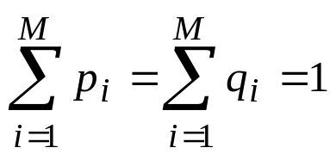
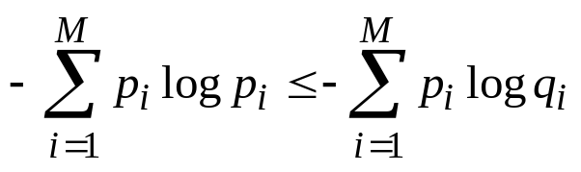
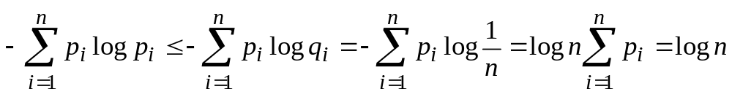
Primjer: Dokaz H_{max}(X)≤log(n)
Lema_1: Neka su p₁, p₂,..., p_{M} i q₁, q₂,..., q_{M} proizvoljni pozitivni brojevi za koje vrijedi:
Tada je
dok jednakost vrijedi ako i samo ako je p_{i}=q_{i} za svako i. (Dokaz [Ash R.B.])
Koristeći (Lema_1) uz q_{i}=1/n dobivamo
Jednakost vrijedi ako i samo ako je p_{i}=q_{i}=1/n za svako i.

Slide 15
Komunikacijski sustav (komunikacijski kanal)
Komunikacijski sustav bez smetnji ne postoji u stvarnom životu
U daljnjim analizama ograničavamo se na diskretni kanal bez memorije
  Prijenos bilo kojeg simbola ne ovisi o simbolima koji su se pojavili ranije;
DISKRETNI
INFORMACIJSKI
SUSTAV
SMETNJE
PREDAJNIK
PRIJEMNIK
IZVOR
KODER
INFOR-
MACIJE
KODER
SIGNALA
DISKRETNI
BEZMEMORIJSKI
KANAL
DEKODER
SIGNALA
DEKODER
INFOR-
MACIJE
ODREDIŠTE
SMETNJE
KOMUNIKACIJSKI SUSTAV
Notes:
Komunikacijski sustav bez smetnji poslužio je kao pojednostavljeni teoretski model koji je olakšao uvodno shvaćanje osnovnih pojmova vezanih uz informaciju i njen prijenos (poruka, prijenos poruke, sadržaj informacije, neodređenost, entropija, kodiranje). Na žalost, u stvarnim sustavima uvijek postoje smetnje, te je neophodno proširiti razmatranje na općeniti komunikacijski sustav definiran u uvodnim razmatranjima (Slika 1.1).
Radi jednostavnosti, i dalje se ograničavamo na razmatranje diskretnih sustava. Uz to, za sada promatramo komunikacijske kanale bez memorije, čija svojstva prijenosa simbola ne ovise o simbolima koji su se pojavljivali ranije. Bez obzira na ova ograničenja, informacijski opis komunikacijskog sustava koji ćemo ovdje postaviti vrlo je općenit i izuzetno važan jer dobro služi za opis većine stvarnih komunikacijskih sustava.
U središtu komunikacijskog sustava je komunikacijski kanal, te je njegovo shvaćanje osnova za opis čitavog sustava. Sa stanovišta teorije informacije, komunikacijski kanal uz prisustvo smetnji opisujemo kao diskretni informacijski sustav sa smetnjama (Slika 2.8). Time je omogućen relativno jednostavan opis komunikacijskog kanala skupom vjerojatnosti, na čemu se zasniva čitav niz vrlo važnih opažanja i zaključaka.

Slide 16




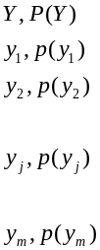







Vjerojatnosni opis diskretnog kom. sustava
ULAZ
DISKRETNI
INFORMACIJSKI
SUSTAV
IZLAZ
Opis sustava skupom vjerojatnosti
  [p(x_{i})], [p(y_{j}|x_{i})]
  [p(y_{j})], [p(x_{i}|y_{j})]
  [p(x_{i},y_{j})]
Svaki od ova tri pogleda potpuno određuje sustav i pojave na ulazu/izlazu
Vjerojatnosti prijelaza x→ y potpuno definiraju kanal
SMETNJE
UVJETNE VJEROJATNOSTI UNAPRIJED
UVJETNE VJEROJATNOSTI UNATRAG
ZDRUŽENE VJEROJATNOSTI
Notes:
Promatramo dakle diskretni bezmemorijski komunikacijski kanal kao diskretni informacijski sustav. Na ulazu u kanal pojavljuju se simboli xi iz skupa X = {x1,...,xn} s vjerojatnostima p(xi), a na izlazu iz kanala simboli yj iz skupa Y = {y1,...,ym} s vjerojatnostima p(yj) (Slika 2.9). Vjerojatnosti p(xi) i p(yj) su apriorne vjerojatnosti, tj. vjerojatnosti pojavljivanja simbola jednog skupa neovisno o pojavljivanju simbola drugog skupa. Dakle, skupom apriornih vjerojatnosti p(xi) u potpunosti vjerojatnosno opisujemo vjerojatnosti pojava simbola na ulazu, promatrajući pritom pojave na ulazu u potpunoj izoliranosti od pojava na izlazu. Jednako tako, kroz apriorne vjerojatnosti p(yj) promatramo pojave na izlazu u potpunoj izoliranosti od pojava na ulazu.
Informacijski sustav daje vezu između pojava simbola na ulazu i na izlazu. Ako znamo fizikalni mehanizam prijenosa, možemo odrediti vjerojatnosti pojava simbola na ulazu i izlazu u međusobnoj ovisnosti. Ove ovisnosti možemo promatrati i opisati na različite načine, ovisno o tome na koji način promatramo sustav. Slika 2.9 prikazuje tri moguća načina promatranja i opisa informacijskog sustava.
Promatramo li sustav sa strane ulaza, informacijski sustav možemo opisati skupom vjerojatnosti na ulazu p(xi) i skupom uvjetnih vjerojatnosti p(yj|xi) za sve moguće parove (i,j). Za svaki par kojeg čine simbol xi na ulazu i yj na izlazu kanala, p(yj|xi) predstavlja vjerojatnost pojave simbola yj na izlazu ako se na ulazu u kanal pojavio simbol xi. Ove vjerojatnosti nazivamo još i vjerojatnostima prijelaza xi u yj. Primijetimo da ih možemo složiti u matricu dimenzija n × m. Takvu matricu nazivamo matricom unaprijednih vjerojatnosti prijelaza.
Obrnuto, promatran sa strane izlaza, informacijski sustav možemo opisati skupom vjerojatnosti p(yj) na izlazu kanala i skupom uvjetnih vjerojatnosti p(xi|yj), tj. vjerojatnosti da je na ulazu bio odabran xi ako znamo da je na izlazu yj. Ove vjerojatnosti nazivamo još i unazadnim vjerojatnostima prijelaza yj u xi, te ih možemo složiti u matricu dimenzija m × n. Takvu matricu nazivamo matricom unazadnih vjerojatnosti prijelaza.
Napokon, ako istovremeno promatramo ulaz i izlaz, zanima nas istovremena pojava para simbola xi i yj te opisujemo informacijski sustav skupom združenih vjerojatnosti p(xi,yj). Za svaki par kojeg čine simbol xi na ulazu i simbol yj na izlazu kanala, p(xi,yj) predstavlja vjerojatnost istovremene pojave ovog para simbola. Ove vjerojatnosti možemo složiti u matricu združenih vjerojatnosti dimenzija m × n.
Bilo koji od ova tri pogleda u potpunosti određuje informacijski sustav i pojave na ulazu i izlazu. Pri pogledu s ulaza, potpuni opis daju apriorne vjerojatnosti na ulazu i vjerojatnosti prijelaza (uvjetne vjerojatnosti); pri pogledu s izlaza, apriorne vjerojatnosti na izlazu i unazadne vjerojatnosti prijelaza (aposteriorne vjerojatnosti); pri istovremenom pogledu na ulaz i izlaz, združene vjerojatnosti potpuno opisuju sustav. Pošto svaki od ovih skupova vjerojatnosti potpuno i jednoznačno opisuje informacijski sustav i pojave na ulazu i izlazu sustava, jasno je da mora postojati izravna veza kojom se iz bilo kojeg od ovih skupova mogu odrediti ostala dva skupa. Ova veza proizlazi iz poznatih zakona o vjerojatnostima i dana je u tablici (Tablica 2.2). Dakle, ako imamo jedan pogled na sustav, možemo jednostavno prijeći na bilo koji od ostala dva pogleda.
Prisjetimo se da informacijski sustav uz prisustvo smetnji koristimo kao model za opis komunikacijskog kanala sa smetnjama (Slika 2.8). Važno je primijetiti da je komunikacijski kanal u potpunosti opisan matricom vjerojatnosti prijelaza. Matrica vjerojatnosti prijelaza p(yj|xi) je neovisna o vjerojatnostima na ulazu i potpuno opisuje način na koji će kanal prenositi bilo kakav signal koji se nađe na ulazu, tj. bilo kakvu razdiobu vjerojatnosti p(xi). Kada razmatramo opis komunikacijskog kanala, matricu vjerojatnosti prijelaza obično označavamo sa Q.

Slide 17
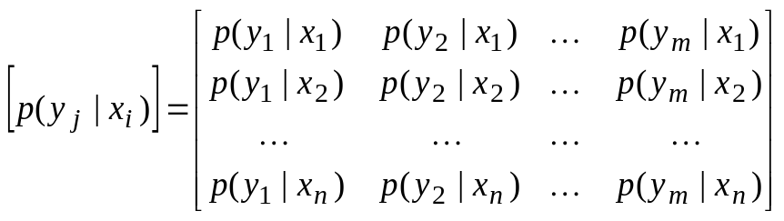

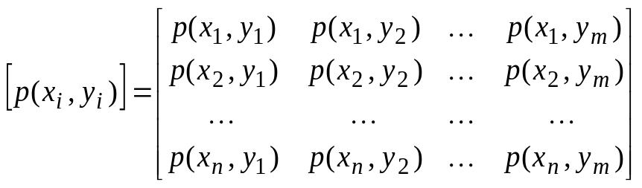
Matrice kanala
ULAZ
DISKRETNI
INFORMACIJSKI
SUSTAV
IZLAZ
SMETNJE
UVJETNE VJEROJATNOSTI UNAPRIJED
UVJETNE VJEROJATNOSTI UNATRAG
ZDRUŽENE VJEROJATNOSTI
Notes:
Promatramo dakle diskretni bezmemorijski komunikacijski kanal kao diskretni informacijski sustav. Na ulazu u kanal pojavljuju se simboli xi iz skupa X = {x1,...,xn} s vjerojatnostima p(xi), a na izlazu iz kanala simboli yj iz skupa Y = {y1,...,ym} s vjerojatnostima p(yj) (Slika 2.9). Vjerojatnosti p(xi) i p(yj) su apriorne vjerojatnosti, tj. vjerojatnosti pojavljivanja simbola jednog skupa neovisno o pojavljivanju simbola drugog skupa. Dakle, skupom apriornih vjerojatnosti p(xi) u potpunosti vjerojatnosno opisujemo vjerojatnosti pojava simbola na ulazu, promatrajući pritom pojave na ulazu u potpunoj izoliranosti od pojava na izlazu. Jednako tako, kroz apriorne vjerojatnosti p(yj) promatramo pojave na izlazu u potpunoj izoliranosti od pojava na ulazu.
Informacijski sustav daje vezu između pojava simbola na ulazu i na izlazu. Ako znamo fizikalni mehanizam prijenosa, možemo odrediti vjerojatnosti pojava simbola na ulazu i izlazu u međusobnoj ovisnosti. Ove ovisnosti možemo promatrati i opisati na različite načine, ovisno o tome na koji način promatramo sustav. Slika 2.9 prikazuje tri moguća načina promatranja i opisa informacijskog sustava.
Promatramo li sustav sa strane ulaza, informacijski sustav možemo opisati skupom vjerojatnosti na ulazu p(xi) i skupom uvjetnih vjerojatnosti p(yj|xi) za sve moguće parove (i,j). Za svaki par kojeg čine simbol xi na ulazu i yj na izlazu kanala, p(yj|xi) predstavlja vjerojatnost pojave simbola yj na izlazu ako se na ulazu u kanal pojavio simbol xi. Ove vjerojatnosti nazivamo još i vjerojatnostima prijelaza xi u yj. Primijetimo da ih možemo složiti u matricu dimenzija n × m. Takvu matricu nazivamo matricom unaprijednih vjerojatnosti prijelaza.
Obrnuto, promatran sa strane izlaza, informacijski sustav možemo opisati skupom vjerojatnosti p(yj) na izlazu kanala i skupom uvjetnih vjerojatnosti p(xi|yj), tj. vjerojatnosti da je na ulazu bio odabran xi ako znamo da je na izlazu yj. Ove vjerojatnosti nazivamo još i unazadnim vjerojatnostima prijelaza yj u xi, te ih možemo složiti u matricu dimenzija m × n. Takvu matricu nazivamo matricom unazadnih vjerojatnosti prijelaza.
Napokon, ako istovremeno promatramo ulaz i izlaz, zanima nas istovremena pojava para simbola xi i yj te opisujemo informacijski sustav skupom združenih vjerojatnosti p(xi,yj). Za svaki par kojeg čine simbol xi na ulazu i simbol yj na izlazu kanala, p(xi,yj) predstavlja vjerojatnost istovremene pojave ovog para simbola. Ove vjerojatnosti možemo složiti u matricu združenih vjerojatnosti dimenzija m × n.
Bilo koji od ova tri pogleda u potpunosti određuje informacijski sustav i pojave na ulazu i izlazu. Pri pogledu s ulaza, potpuni opis daju apriorne vjerojatnosti na ulazu i vjerojatnosti prijelaza (uvjetne vjerojatnosti); pri pogledu s izlaza, apriorne vjerojatnosti na izlazu i unazadne vjerojatnosti prijelaza (aposteriorne vjerojatnosti); pri istovremenom pogledu na ulaz i izlaz, združene vjerojatnosti potpuno opisuju sustav. Pošto svaki od ovih skupova vjerojatnosti potpuno i jednoznačno opisuje informacijski sustav i pojave na ulazu i izlazu sustava, jasno je da mora postojati izravna veza kojom se iz bilo kojeg od ovih skupova mogu odrediti ostala dva skupa. Ova veza proizlazi iz poznatih zakona o vjerojatnostima i dana je u tablici (Tablica 2.2). Dakle, ako imamo jedan pogled na sustav, možemo jednostavno prijeći na bilo koji od ostala dva pogleda.
Prisjetimo se da informacijski sustav uz prisustvo smetnji koristimo kao model za opis komunikacijskog kanala sa smetnjama (Slika 2.8). Važno je primijetiti da je komunikacijski kanal u potpunosti opisan matricom vjerojatnosti prijelaza. Matrica vjerojatnosti prijelaza p(yj|xi) je neovisna o vjerojatnostima na ulazu i potpuno opisuje način na koji će kanal prenositi bilo kakav signal koji se nađe na ulazu, tj. bilo kakvu razdiobu vjerojatnosti p(xi). Kada razmatramo opis komunikacijskog kanala, matricu vjerojatnosti prijelaza obično označavamo sa Q.

Slide 18
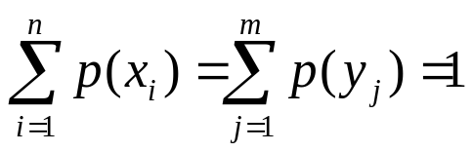
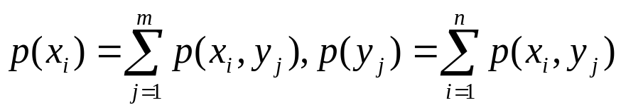

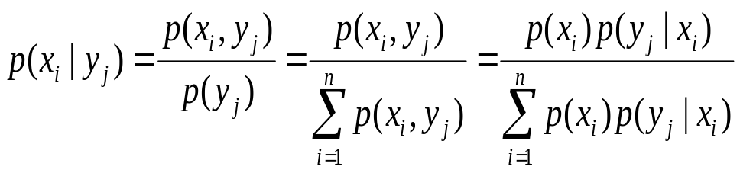
Odnosi vjerojatnosti u inf. sustavu (kanalu)
MATEMATIČKI OPIS | ZNAČENJE
 | Skup simbola na ulazu je potpun; isto vrijedi i za izlaz.
 | Vjerojatnost pojave simbola je zbroj vjerojatnosti pojava svih parova u kojima se taj simbol pojavljuje.
 | Prijelazi između tri pogleda na sustav (pogled s ulaza, s izlaza ili oboje istovremeno). Veza između tri načina potpunog opisa sustava.
 | Prijelaz iz apriorne u aposteriornu vjerojatnost pojave x_{i}. Izračun unazadnih vjerojatnosti prijelaza. Bayesova formula.
Notes:
Uz uporabu osnovih zakonitosti o vjerojatnostima, možemo izraziti razne odnose među raznim vjerojatnostima koje opisuju sustav. U tablici X navedeni su odnosi koji su posebno značajni i korisni. Tablica daje i značenje svake matematičke relacije.

Slide 19
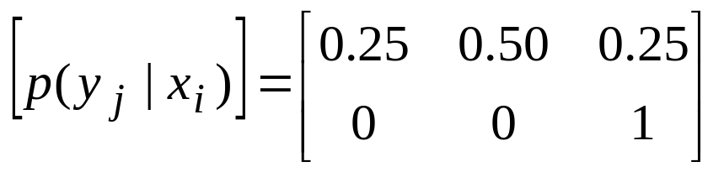
Primjer
Izvorište generira simbole iz skupa simbola X={0, 1} koji se potom prenose kanalom čija je matrica uvjetnih vjerojatnosti prijelaza [p(y_{j}|x_{i})]. p(0)=p(1)=0,5 (H(X)=1 bit/simbol).
a) Nacrtajte graf prijelaza u kanalu.
b) [p(x_{i},y_{j})]=?
c) Odredite vjerojatnost pojave pojedinog simbola na izlazu iz kanala (Rješenje: p(y=0)=1/8, p(y=1)=1/4, p(y=2)=5/8).
d) H(Y)=? (Rješenje: ≈1,3 bit/simbol)
Notes:
Rješenje primjera iz knjige napraviti na ploči.

Slide 20
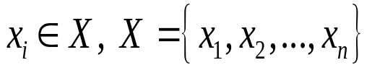
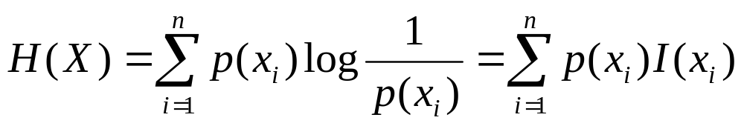
Vjerojatnosni opis → informacijski opis
Entropija: informacijski opis slučajnih događaja
DOGAĐAJI
VJEROJATNOSNI OPIS
vjerojatnosti: p(x_{i}), i= 1,...,n
INFORMACIJSKI OPIS
entropija: H(X)
SADRŽAJ INFORMACIJE POJEDINOG DOGAĐAJA
ZBROJ INFORMACIJSKIH DOPRINOSA SVIH MOGUĆIH DOGAĐAJA
VJEROJATNOST POJEDINOG DOGAĐAJA
INFORMACIJSKI DOPRINOS POJEDINOG DOGAĐAJA
Notes:
Do sada opisani skupovi vjerojatnosti i njihovi međusobni odnosi daju potpuni vjerojatnosni opis diskretnog informacijskog sustava, a time i komunikacijskog kanala koji na ovaj način opisujemo. Da bi se stekao općenitiji uvid u problematiku prijenosa informacije, potrebno je prijeći s vjerojatnosnog na informacijski opis čitavog sustava. Informacijski opis je skup informacijskih mjera koje se odnose na sadržaj informacije i prijenos informacije kroz sustav. Sve informacijske mjere u potpunosti ovise o do sada spomenutim vjerojatnostima, i računaju se iz njih. Međutim, prijelaz na informacijski opis omogućava jasniji pogled na sustav jer koristi srednje vrijednosti veličina umjesto pojedinačnih vjerojatnosti.
Kako bi bilo jasnije što znači prijelaz s vjerojatnosnog na informacijski opis, promotrimo ga na već poznatom primjeru entropije (Slika 1.10). Vjerojatnosni opis događaja je jednostavno skup vjerojatnosti pojave pojedinih događaja. Informacijski opis niza slučajnih događaja je njegova entropija – srednji sadržaj informacije ovih događaja. Promotrimo poznatu definiciju entropije, uz formulu raspisanu na malo drugačiji način. Sadržaj informacije pojedinog događaja ovisi o njegovoj vjerojatnosti, i iznosi I(xi) = log 1/p(xi). To je sadržaj informacije koji nastaje pojavom događaja xi. Vjerojatnost da se dogodi upravo xi, i da ovaj sadržaj informacije bude stvarno proizveden, je p(xi). Da bismo dobili očekivani informacijski doprinos događaja xi, moramo sadržaj informacije događaja pomnožiti s njegovom vjerojatnošću. Prema tome, informacijski doprinos pojedinog događaja je p(xi)I(xi). Konačno, da bismo dobili ukupni srednji sadržaj informacije, moramo zbrojiti informacijski doprinos svih pojedinih događaja.
Analogno ovom primjeru, i sve druge informacijske mjere dobivaju se sličnim težinskim zbrojem po svim mogućim događajima, gdje su težine u zbroju jednake vjerojatnostima događaja.

Slide 21
Informacijske mjere
  H(X)
  H(Y)
  H(X,Y)
  H(Y|X)
  H(X|Y)
  I(X;Y)
Entropija na ulazu sustava
Entropija na izlazu sustava
Združena entropija
Entropija šuma, irelevantnost
Ekvivokacija, mnogoznačnost
Srednji uzajamni sadržaj informacije, transinformacija
vlastite entropije
uvjetne entropije
Notes:
Informacijski opis diskretnog informacijskog sustava sastoji se od niza informacijskih mjera. U idućih nekoliko stranica dati ćemo definicije ovih mjera, njihov značaj i međusobne odnose. Informacijske mjere koje opisuju sustav su sljedeće:

Slide 22
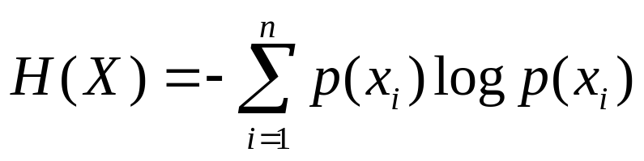
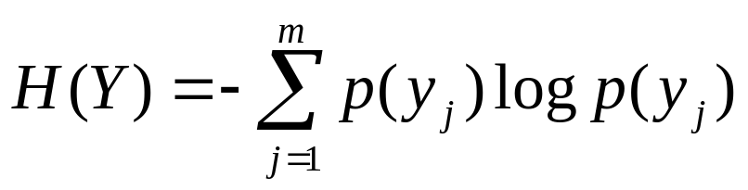
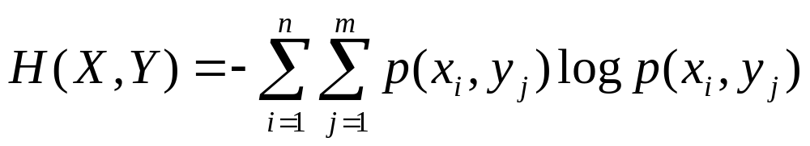
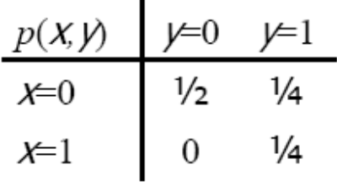
Entropija na ulazu, izlazu, združena entropija
DEFINICIJA
Promatramo događaje na ulazu i izlazu odvojeno
Promatramo događaje zajednički
  Združena entropija para slučajnih varijabli
Primjer
Napomena: 0log0=0
Notes:
Ukoliko pojave simbola na ulazu i izlazu sustava promatramo odvojeno, svaki za sebe, možemo ih opisati entropijama na ulazu i na izlazu:
,
.
Promatramo li događaje na ulazu i izlazu zajednički, kao pojave parova simbola (xi,yj), tada ih možemo opisati združenom entropijom. Združena entropija para slučajnih varijabli definirana je kao:
.
Vidimo da ova definicija u suštini nije različita od definicije entropije jedne slučajne varijable. Ako zamislimo slučajnu varijablu kao slučajni vektor, vidimo da se zapravo radi o potpuno istoj definiciji.

Slide 23
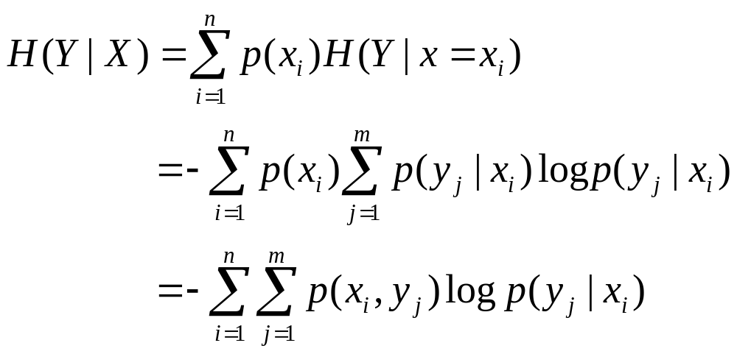
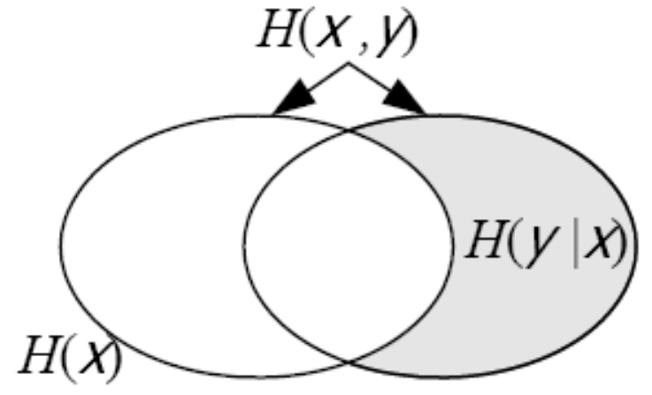
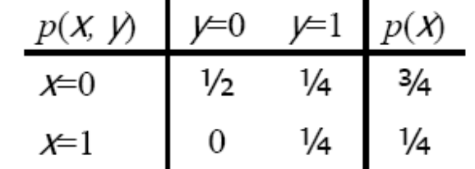
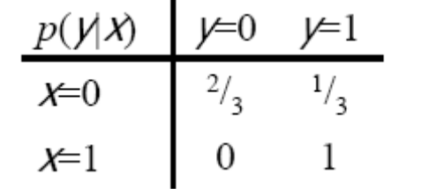

Uvjetna entropija H(Y | X)
DEFINICIJA
Prosječna preostala neodređenost varijable Y nakon što je poznata varijabla X
Primjer
Notes:
Uvjetna entropija H(Y|X) je definirana kao prosječna vrijednost entropije slučajne varijable Y uz poznati X, gdje se prosjek uzima po svim vrijednostima varijable X. Drugim riječima, svaki xi uvjetuje razdiobu vjerojatnosti slučajne varijable Y određenu upravo uvjetnim vjerojatnostima p(yj|xi). Kao i za svaku razdiobu vjerojatnosti, tako i za ovu razdiobu vjerojatnosti možemo izračunati entropiju, koju označavamo H(Y|x = xi) ili kraće H(Y|xi). To je dakle entropija razdiobe slučajne varijable Y uz uvjet da je x = xi. Ako izračunamo prosjek ove entropije za sve moguće xi, dobivamo uvjetnu entropiju H(Y|X). Matematički, ova definicija se opisuje na sljedeći način:
Ukoliko bolje razmotrimo značenje ove definicije, možemo uočiti da uvjetna entropija varijable Y u odnosu na X, H(Y|X), izražava prosječnu neodređenost varijable Y koja preostaje nakon što je poznata varijabla X. Prije odabira varijable X, entropija varijable Y je H(Y), određena vjerojatnostima p(yi). Nakon što je X poznat, vjerojatnosti pojave različitih yi su promijenjene (uz pretpostavku da X utječe na Y), pa je time promijenjena i neodređenost varijable Y. Ta nova neodređenost, preostala nakon što je X poznat, izražena je uvjetnom entropijom.
Iz definicije i značenja uvjetne entropije proizlazi značaj uvjetnih entropija H(Y|X) i H(X|Y).

Slide 24
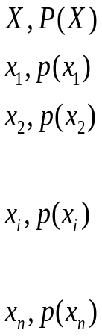

Uvjetna entropija H(Y | X) (nast.)
H(Y|X) izražava neodređenost simbola na izlazu sustava nakon što je poslan simbol sa ulaza (sustav promatramo s ulaza)
Neodređenost simbola na izlazu sustava je posljedica smetnji u sustavu
Drugi naziv: Entropija šuma ili irelevantnost
Notes:
Uvjetna entropija H(Y|X) izražava prosječnu neodređenost simbola na izlazu, promatrano s ulaza, nakon što je poslan simbol s ulaza. Ova neodređenost je direktna posljedica smetnji. Ako ne bi bilo smetnji, promatrač na ulazu (Slika 1.11) bi nakon slanja simbola znao sigurno koji se simbol mora pojaviti na izlazu. Međutim, zbog pojave smetnji, nije sigurno koji će se simbol pojaviti, dakle postoji neodređenost. Ta neodređenost, uzrokovana smetnjama, upravo je uvjetna entropija H(Y|X) i naziva se entropija šuma.

Slide 25

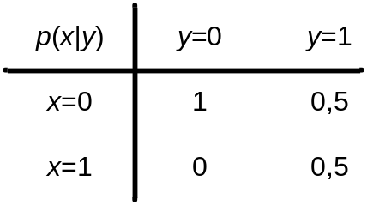
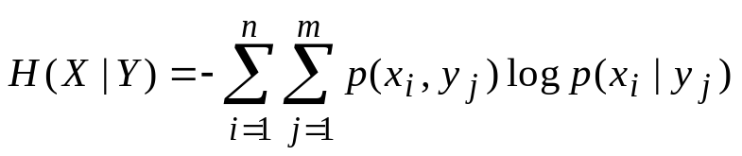

Uvjetna entropija H(X |Y)
H(X|Y) izražava preostalu neodređenost simbola na ulazu nakon što je primljen simbol na izlazu sustava (sustav promatramo s izlaza)
Simbol na izlazu sustava može, zbog smetnji u sustavu, biti uzrokovan bilo kojim simbolom s ulaza
Drugi naziv: Mnogoznačnost ili ekvivokacija
Primjer
Notes:
Ukoliko promatramo s izlaza, vidjeli smo da u slučaju bez smetnji pojavom simbola na izlazu znamo točno koji je simbol bio odabran na ulazu, dakle neodređenost je potpuno nestala. Međutim, u stvarnom sustavu zbog prisutnosti smetnji niti nakon primanja simbola na izlazu promatrač još uvijek nije siguran koji je simbol bio odabran na ulazu. Simbol koji vidimo na izlazu mogao je, zbog posljedica smetnji, biti uzrokovan bilo kojim od simbola na ulazu – dakle postoji mnogoznačnost. Mnogoznačnost, ili ekvivokacija, je dakle prosječna neodređenost simbola na ulazu nakon primanja simbola na izlazu, i to je upravo uvjetna entropija H(X|Y).

Slide 26
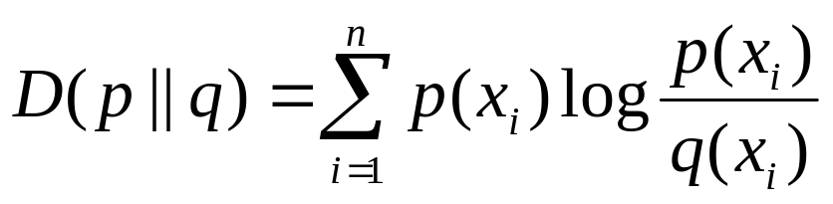
Relativna entropija
DEFINICIJA
Mjera udaljenosti između dvaju raspodjela vjerojatnosti varijable:
Interpretacija
  Neka je dano izvorište koje generira simbole x_{i} s vjerojatnostima pojavljivanja p
    Neki promatrač pretpostavlja da su q stvarne vjerojatnosti pojavljivanja simbola x_{i}
    Pogrešna pretpostavka dovodi do “pogrešnog” kodiranja simbola (entropijsko kodiranje) na izvorištu, tj. doći će do povećanja broja bitova po svakom simbolu
    Kodiranjem prema pogrešnim vjerojatnostima trošimo D(p||q) više bitova po simbolu nego što je potrebno → relativna entropija
Notes:
Uzajamni sadržaj informacije je među najvažnijim pojmovima u teoriji informacije. Definira se pomoću relativne entropije, te je zbog toga potrebno prvo uvesti definiciju relativne entropije, kako bi se na njenoj osnovi definirao uzajamni sadržaj informacije. Uz definicije ćemo dati i najvažnije načine interpretacije ovih pojmova. Relativna entropija između dviju razdioba vjerojatnosti slučajne varijable je mjera udaljenosti između tih dviju razdioba (naziva se još i Kullback Leiblerova udaljenost) i definirana je izrazom:
,
gdje su p(xi) i q(xi) dvije razdiobe vjerojatnosti slučajne varijable X.
Relativnu entropiju možemo interpretirati na sljedeći način. Recimo da su vjerojatnosti p(xi) stvarne vjerojatnosti pojava simbola xi. Zamislimo promatrača koji ne zna stvarne vjerojatnosti p(xi), nego pretpostavlja da su vjerojatnosti pojavljivanja q(xi). Ova pogrešna pretpostavka dovodi do neučinkovitosti, i mjera te neučinkovitosti je relativna entropija.
Ako naš zamišljeni promatrač želi kodirati simbole xi, te konstruira skup kodnih riječi polazeći od vjerojatnosti q(xi), on će zbog svoje pogrešne pretpostavke u prosjeku potrošiti upravo D(p||q) više bitova po simbolu nego što je to stvarno potrebno – sjetimo se da je teoretski minimum jednak entropiji H(X), a konstruiranjem koda prema vjerojatnostima q(xi) dobili bismo prosječni broj bitova po simbolu L prema sljedećem izrazu:
.
[1] Potrebno je napomenuti da korištenje pojma “udaljenost”, premda uvriježeno, nije matematički ispravno jer relativna entropija nije simetrična, tj. D(p||q)≠D(q||p).[1] Valja napomenuti da korištenje pojma “udaljenost”, premda uvriježeno, nije matematički ispravno jer relativna entropija nije simetrična, tj. D(p||q)≠D(q||p)

Slide 27
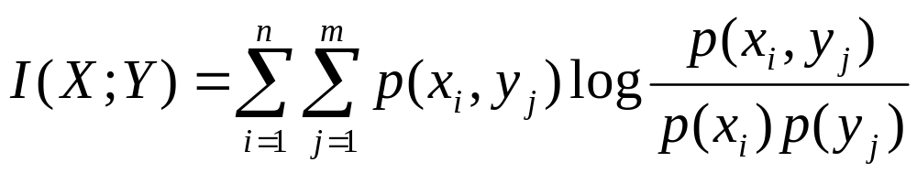
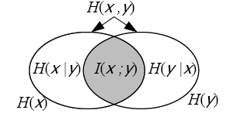
Srednji uzajamni sadržaj informacije (transinformacija)
DEFINICIJA
Srednji uzajamni sadržaj informacije, I(X;Y), između slučajnih varijabli X i Y je definiran kao relativna entropija između razdiobe njihovih združenih vjerojatnosti (p(x_{i},y_{j})) i razdiobe umnoška njihovih pojedinačnih vjerojatnosti (p(x_{i}) i p(y_{j})), tj.
Interpretacija:
  Koliko informacije jedna varijabla pruža o drugoj
  U kojoj mjeri su dvije varijable zavisne
    Nezavisne: I(X;Y) = 0
    Jednake: I(X;Y) = H(X) = H(Y)
Notes:
Uzajamni sadržaj informacije između slučajnih varijabli X i Y je definiran kao relativna entropija između razdiobe njihovih združenih vjerojatnosti i razdiobe umnoška njihovih pojedinačnih vjerojatnosti:
.
Uzajamni sadržaj informacije naziva se još i transinformacija. Premda na prvi pogled to nije lako naslutiti iz same definicije, uzajamni sadržaj informacije ili transinformacija jedan je od središnjih pojmova u teoriji informacije jer vrlo dobro prikazuje prijenos informacije u informacijskom sustavu. To postaje jasno analizom i interpretacijom definicije i svojstava uzajamnog sadržaja informacije.
Vjerojatno najintuitivniji način shvaćanja ovog temeljnog pojma je da uzajamni sadržaj informacije izražava mjeru koliko informacije jedna slučajna varijabla pruža o drugoj. To je dakle mjera međusobne ovisnosti dviju slučajnih varijabli. Ako su varijable potpuno neovisne jedna o drugoj, tada je združena vjerojatnost pojave para p(xi,yj) uvijek jednaka umnošku pojedinačnih vjerojatnosti p(xi)p(yj) te je uzajamni sadržaj informacije nula. Druga krajnost je da su varijable X i Y jednake. U tom slučaju jednom varijablom možemo u potpunosti izraziti drugu. Pošto je tada
uzajamni sadržaj informacije jednak je entropiji jedne varijable: I(X;Y) = H(X) = H(Y).
Značenje uzajamnog sadržaja informacije kao mjere ovisnosti među varijablama vidi se i iz interpretacije relativne entropije. Združene vjerojatnosti p(xi,yj) predstavljaju stvarnu razdiobu para slučajnih varijabli X i Y. U smislu relativne entropije, umnožak p(xi)p(yj) je pretpostavljena razdioba (ekvivalent q(x) u definiciji relativne entropije), i ta razdioba pretpostavlja da su varijable X i Y međusobno neovisne, jer jedino za neovisne varijable vrijedi da je vjerojatnost pojave para jednaka umnošku vjerojatnosti pojave pojedinačnih simbola. Iz ovakve interpretacije proizlazi da uzajamni sadržaj informacije izražava u kolikoj mjeri je pogrešna pretpostavka da su varijable neovisne, tj. u kojoj su mjeri varijable ovisne jedna o drugoj.

Slide 28

Odnos entropije i srednjeg uzajamnog sadržaja informacije
Srednji uzajamni sadržaj informacije I(X;Y) predstavlja smanjenje neodređenosti varijable X uzrokovano poznavanjem varijable Y
Uzajamni sadržaj informacije dviju varijabli je simetričan
I(Y;X) = I(X;Y).
Notes:
Pošto smo uveli sve mjere potrebne za opis informacijskog sustava, promotrit ćemo njihova svojstva i međusobne odnose.
Iz definicija entropije i uzajamnog sadržaja informacije jednostavnom transformacijom proizlazi sljedeći odnos:
.
Ako se prisjetimo da entropija H(X) predstavlja neodređenost varijable X, a uvjetna entropija H(X|Y) preostalu neodređenost varijable X nakon što je poznata varijabla Y, vidimo da uzajamni sadržaj informacije I(X;Y) predstavlja smanjenje neodređenosti varijable X uzrokovano poznavanjem varijable Y. To se poklapa s već poznatom interpretacijom uzajamnog sadržaja informacije kao mjere informacije koju jedna varijabla pruža o drugoj.
Dokaz ovog svojstva direktno proizlazi iz definicija entropije i uzajamnog sadržaja informacije:
[IZVESTI NA PLOČI, IZVOD IZ KNJIGE]
Simetrično, vrijedi i:
I(Y;X) = H(Y) – H(Y|X).
Uzajamni sadržaj informacije dviju varijabli je simetričan:
I(Y;X) = I(X;Y).

Slide 29

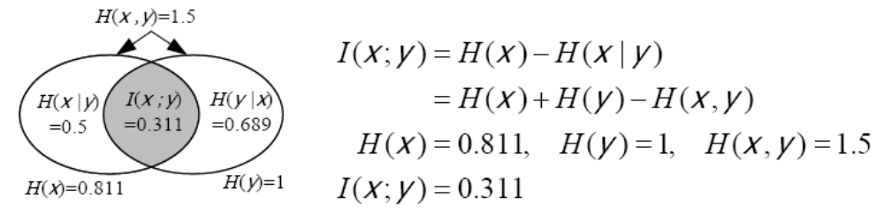
Odnos između entropije, združene entropije i uvjetne entropije
Združena entropija (neodređenost) para varijabli jednaka je zbroju neodređenosti jedne varijable, te preostale neodređenosti druge varijable uz uvjet da je prva varijabla poznata.
Srednji uzajamni sadržaj informacije je razlika između zbroja pojedinačnih entropija varijabli i združene entropije tih istih varijabli.
Primjer
Notes:
Odnos između entropije, združene entropije i uvjetne entropije proizlazi iz definicije združene entropije i poznatog odnosa vjerojatnosti p(x,y) = p(x)p(y|x):
[IZVOD IZ KNJIGE NAPRAVITI NA PLOČI]
Dakle, združena entropija (neodređenost) para varijabli jednaka je zbroju neodređenosti jedne varijable, te preostale neodređenosti druge varijable uz uvjet da je prva varijabla poznata.
Iz ovoga nadalje proizlazi i:
I(X;Y) = H(X) + H(Y) – H(X,Y).
Dakle uzajamni sadržaj informacije je razlika između zbroja pojedinačnih entropija varijabli i združene entropije tih istih varijabli. Ovo se i dalje poklapa s interpretacijom uzajamnog sadržaja informacije kao mjere ovisnosti među varijablama. Naime, kada su varijable ovisne jedna o drugoj, njihova združena entropija (neodređenost) manja je od zbroja neodređenosti svake varijable promatrane zasebno.

Slide 30
Vlastiti sadržaj informacije
Srednji uzajamni sadržaj informacije jedne varijable same sa sobom naziva se vlastiti sadržaj informacije.
Vlastiti sadržaj informacije slučajne varijable je upravo njena entropija:
I(X;X) = H(X) – H(X|X) = H(X)
Notes:
Uzajamni sadržaj informacije jedne varijable same sa sobom naziva se vlastiti sadržaj informacije. Vlastiti sadržaj informacije slučajne varijable je upravo njena entropija:
I(X;X) = H(X) – H(X|X) = H(X).

Slide 31
Primjer
Izvorište generira simbole iz skupa simbola X={0, 1} koji se potom prenose kanalom čija je matrica uvjetnih vjerojatnosti prijelaza [p(y_{j}|x_{i})]. p(0)=p(1)=0,5 (H(X)=1 bit/simbol).
d) ...
e) H(X│Y)=? (Rješenje: ≈0,45 bit/simbol)
f) I(X;Y)=? (Rješenje: 0,55 bit/simbol)
g) H(Y│X)=? (Rješenje: 0,75 bit/simbol)
Lako se pokazuje da je I(X;Y)= I(Y;X)
Notes:
Rješenje primjera iz knjige napraviti na ploči.

Slide 32
Sažetak: Odnosi i svojstva informacijskih mjera
I(X;Y) = H(X) – H(X|Y)
I(X;Y) = H(Y) – H(Y|X)
I(X;Y) = H(X) + H(Y) – H(X,Y)
H(X;Y) = H(X) + H(Y|X)
H(X;Y) = H(Y) + H(X|Y)
I(X;Y) = I(Y;X)
I(X;X) = H(X)
I(X;Y) ≥ 0
H(X|Y) ≤ H(X)
H(X,Y)
I(X;Y)
=
I(Y;X)
H(X|Y)
H(Y|X)
H(X)
H(Y)
Notes:
Međusobni odnosi informacijskih mjera simbolički se mogu prikazati Vennovim dijagramom (Slika). Svi odnosi opisani matematički u tablici X zorno se vide u odnosima površina u dijagramu na slici. Tablica X ujedno daje i sažetu interpretaciju svakog odnosa.
[TABLICA IZ KNJIGE – PRINT]

Slide 33
Prijenos informacije i informacijske mjere
DISKRETNI
INFORMACIJSKI
SUSTAV
ULAZ
IZLAZ
SMETNJE
H(X|Y)
H(X)
I(X;Y)
H(Y)
H(Y|X)
DISKRETNI
BEZMEMORIJSKI
KANAL
ULAZ
IZLAZ
SMETNJE
Notes:
U prethodnim razmatranjima proučili smo informacijske mjere u diskretnom informacijskom sustavu uz prisustvo smetnji. Prisjetimo se ponovo da takav informacijski sustav koristimo kao model za komunikacijski kanal unutar komunikacijskog sustava (Slika 2.8). Kao što je prikazano (Slika 2.14), predstavljene informacijske mjere vrlo dobro opisuju prijenos informacije komunikacijskim kanalom. Na ulazu u kanal pojavljuje se količina informacije H(X), tj. entropija ulaznog signala. Pod utjecajem smetnji u kanalu, dio informacije se gubi. Taj gubitak uslijed smetnji je ekvivokacija (mnogoznačnost) H(X|Y). Kanalom se prenosi količina informacije jednaka uzajamnom sadržaju informacije (transinformacija) I(X;Y). Sa stanovišta prijenosa informacije, možemo reći da je to korisna informacija prenesena s ulaza na izlaz. Međutim, na izlazu uz tu korisnu informaciju imamo još i neodređenost uzrokovanu smetnjama – to je entropija šuma (irelevantnost) H(Y|X). Dakle, ukupna entropija na izlazu sastoji se od prenesene korisne informacije I(X;Y) i neodređenosti uzrokovane smetnjama H(Y|X).
Količina informacije koja se prenosi kanalom je dakle uzajamni sadržaj informacije. Krenuvši od definicije, promotrimo o čemu on ovisi:
izvod [2.3] u knjizi
Iz ovakve jednostavne pretvorbe zorno se vidi da količina informacije koja se prenosi kanalom ovisi isključivo o (1) karakteristikama kanala, tj. o matrici prijenosnih vjerojatnosti p(yj|xi) i (2) o karakteristikama ulaza, tj. vjerojatnostima pojava simbola na ulazu p(xi). Ova spoznaja je važna za temeljito shvaćanje kapaciteta kanala.

Slide 34
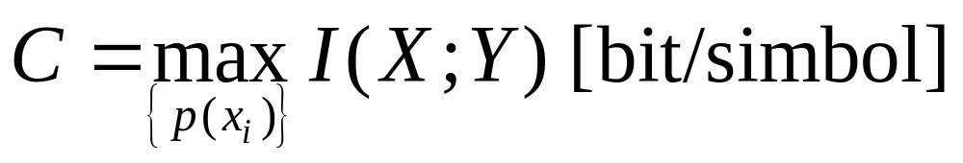
Kapacitet kanala
DEFINICIJA
Promatramo prijenos informacije kom. kanalom
Simboli na ulazu s vjerojatnostima p(x_{i})
Kapacitet kanala je definiran kao:
Kapacitet kanala je maksimalna količina informacije po simbolu koja se u prosjeku može prenijeti kanalom
Notes:
Kapacitet kanala jedan je od temeljnih pojmova teorije informacije. U ovom poglavlju uvest ćemo definiciju kapaciteta kanala, objasniti njegovo značenje kroz temeljni teorem kanala sa smetnjama, te dati primjer računanja kapaciteta kanala na jednostavnom slučaju binarnog simetričnog kanala. Time postavljamo temelje za računanje kapaciteta kanala za razne vrste konkretnih kanala u kasnijim poglavljima.
Promatramo i dalje prijenos informacije komunikacijskim kanalom kao što prikazuje slika (Slika 1.14). Pretpostavimo da se na ulazu u kanal pojavljuju simboli xi s vjerojatnostima pojavljivanja p(xi). Iz prethodnih razmatranja znamo da je prosječna količina prenesene informacije jednaka transinformaciji I(X;Y) [bit/simbol]. Prisjetimo se da transinformacija ovisi o karakteristikama kanala i o razdiobi vjerojatnosti na ulazu, p(xi), kao što se vidi iz izraza (2.3). Kapacitet kanala je definiran kao maksimum transinformacije, gdje se maksimizacija provodi po svim mogućim razdiobama vjerojatnosti pojave simbola na ulazu:
.
Dakle, kapacitet kanala odgovara transinformaciji koja bi bila postignuta u slučaju idealne razdiobe vjerojatnosti pojave simbola na ulazu. Iz definicije izravno slijedi da je nemoguće postići veću transinformaciju za zadani kanal. Drugim riječima, kapacitet kanala je maksimalna količina informacije po simbolu koja se u prosjeku može prenijeti kanalom.

Slide 35
Temeljni teorem kanala sa smetnjama
TEOREM
Pretpostavimo kanal kapaciteta C [bit/simbol] i izvor karakteriziran entropijom H [bit/simbol]
Ako je H ≤ C
  Postoji sustav kodiranja koji osigurava prijenos poruka uz proizvoljno male gubitke
Ako je H > C
  Ne postoji sustav kodiranja koji bi osigurao prijenos bez gubitaka
H(X|Y)
MOGUĆE
PODRUČJE
H(X|Y) = H – C
C
H
Notes:
Pretpostavimo kanal kapaciteta C [bit/simbol] i izvor karakteriziran entropijom H [bit/simbol]. Ako je H ≤ C, tada postoji takav sustav kodiranja da se poruke s izvora mogu prenositi kanalom uz proizvoljno malu učestalost pogreške (tj. proizvoljno malu ekvivokaciju). Ako je H > C tada je moguće kodirati tako da ekvivokacija bude manja od H – C + ε [bit/simbol], gdje je ε proizvoljno mala veličina. Ne postoji metoda kodiranja kojom bi se postigla ekvivokacija manja od H – C [bit/simbol].
Ovaj teorem ilustriran je grafom (Slika 1.15) koji prikazuje moguće vrijednosti ekvivokacije (gubitaka u kanalu nastalih uslijed smetnji) u bit/simbol u ovisnosti o entropiji izvora, tj. količini informacije koju izvor generira. Dok je entropija H manja ili jednaka kapacitetu kanala, gubici mogu biti proizvoljno blizu nuli. Međutim, kad je entropija izvora veća od kapaciteta kanala, gubici se ne mogu smanjiti na nulu. Donja granica gubitaka u ovom području je pravac H(Y|X) = H – C.
Ova spoznaja je jedan od najvažnijih rezultata teorije informacije. I prije formalnog nastanka teorije informacije bilo je jasno da smetnje uzrokuju gubitke u kanalu. Međutim, nije bilo jasno na koji način ti gubici utječu na mogućnost prijenosa informacije. Teorija informacije pokazala je da povećanjem učestalosti pogrešaka u kanalu kapacitet kanala pada postupno, te da je teoretski moguće prenositi količinu informacije jednaku kapacitetu kanala uz proizvoljno malu pogrešku. U svojoj osnovi, teorija informacije ne kaže ništa o tome kako to postići na praktičan način, no ove teoretske postavke otvorile su put ka praktičnim rješenjima. Takva praktična rješenja, tj. metode koje služe za kodiranje informacije na takav način da omoguće otkrivanje i/ili ispravljanje pogrešaka nastalih uslijed smetnji, su metode zaštitnog kodiranja. Njih proučavamo u poglavlju [REFERENCA poglavlje o zašt. kodiranju].

Slide 36
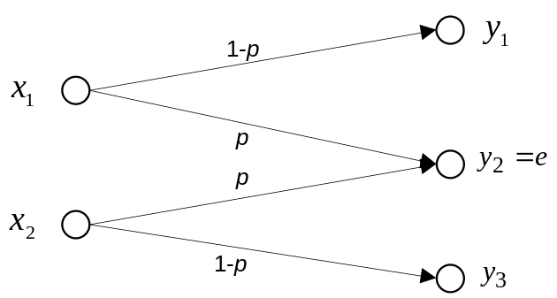
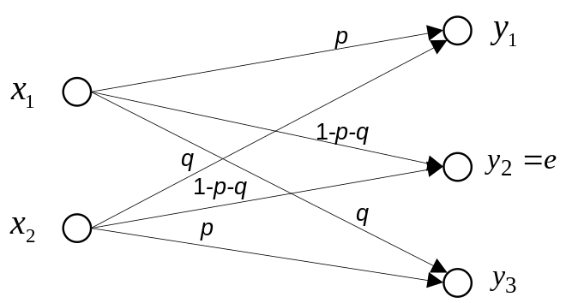
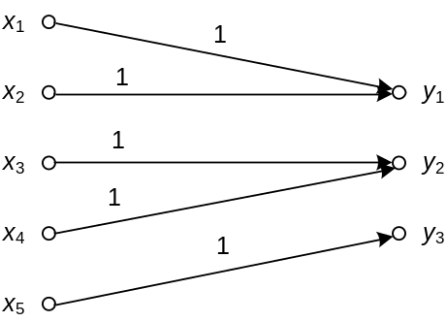
Primjeri diskretnih komunikacijskih kanala
Binarni simetrični kanal
Binarni kanal s brisanjem simbola
1
1-p_{g}
1
p_{g}
X
p_{g}
Y
0
1-p_{g}
0
deterministički kanal (kanal čija matrica [p(Y l X)] ima u svakom retku samo jedan element različit od nule)
Binarni kanal s pogreškama i brisanjem simbola
Notes:
Pretpostavimo kanal kapaciteta C [bit/simbol] i izvor karakteriziran entropijom H [bit/simbol]. Ako je H ≤ C, tada postoji takav sustav kodiranja da se poruke s izvora mogu prenositi kanalom uz proizvoljno malu učestalost pogreške (tj. proizvoljno malu ekvivokaciju). Ako je H > C tada je moguće kodirati tako da ekvivokacija bude manja od H – C + ε [bit/simbol], gdje je ε proizvoljno mala veličina. Ne postoji metoda kodiranja kojom bi se postigla ekvivokacija manja od H – C [bit/simbol].
Ovaj teorem ilustriran je grafom (Slika 1.15) koji prikazuje moguće vrijednosti ekvivokacije (gubitaka u kanalu nastalih uslijed smetnji) u bit/simbol u ovisnosti o entropiji izvora, tj. količini informacije koju izvor generira. Dok je entropija H manja ili jednaka kapacitetu kanala, gubici mogu biti proizvoljno blizu nuli. Međutim, kad je entropija izvora veća od kapaciteta kanala, gubici se ne mogu smanjiti na nulu. Donja granica gubitaka u ovom području je pravac H(Y|X) = H – C.
Ova spoznaja je jedan od najvažnijih rezultata teorije informacije. I prije formalnog nastanka teorije informacije bilo je jasno da smetnje uzrokuju gubitke u kanalu. Međutim, nije bilo jasno na koji način ti gubici utječu na mogućnost prijenosa informacije. Teorija informacije pokazala je da povećanjem učestalosti pogrešaka u kanalu kapacitet kanala pada postupno, te da je teoretski moguće prenositi količinu informacije jednaku kapacitetu kanala uz proizvoljno malu pogrešku. U svojoj osnovi, teorija informacije ne kaže ništa o tome kako to postići na praktičan način, no ove teoretske postavke otvorile su put ka praktičnim rješenjima. Takva praktična rješenja, tj. metode koje služe za kodiranje informacije na takav način da omoguće otkrivanje i/ili ispravljanje pogrešaka nastalih uslijed smetnji, su metode zaštitnog kodiranja. Njih proučavamo u poglavlju [REFERENCA poglavlje o zašt. kodiranju].

Slide 37
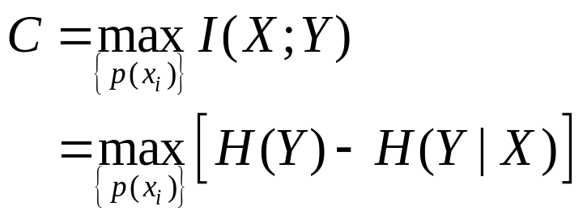
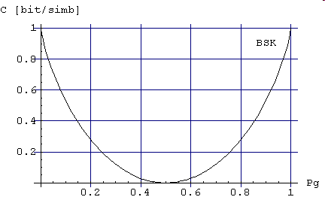
Primjer: kapacitet binarnog simetričnog kanala
1-p_{g}
1
1
p_{g}
X
p_{g}
Y
neovisno o p(x_{i})
max. za
p(0)=p(1)=0.5
0
0
1-p_{g}
Notes:
Binarni simetrični kanal s pogreškom je kanal koji prenosi binarne simbole 0 i 1, a vjerojatnost pogreške je jednaka za oba simbola (Slika 1.16). Vjerojatnost pogrešnog prijenosa simbola je pg, a vjerojatnost ispravnog prijenosa simbola je 1-pg.
Prema definiciji kapaciteta kanala, potrebno je pronaći takvu razdiobu vjerojatnosti pojave simbola na ulazu – p(0) i p(1) – za koju će transinformacija biti maksimalna:
.
Iz svojstava entropije H(Y) znamo da je ona maksimalna ako su vjerojatnosti pojave simbola jednake. Pošto je kanal simetričan, razdioba vjerojatnosti pojave simbola na izlazu bit će simetrična ako su vjerojatnosti pojave simbola na ulazu simetrične. Dakle maksimum entropije H(Y) postići će se za p(0) = p(1) = 0.5.
Izračunajmo entropiju šuma H(Y|X) za binarni simetrični kanal:
[IZVOD IZ KNJIGE]
Vidimo da entropija šuma H(Y|X) za binarni simetrični kanal ne ovisi o vjerojatnostima pojave simbola na ulazu. To znači da H(Y|X) nema utjecaja na traženje maksimuma transinformacije po definiciji kapaciteta kanala. Dakle, maksimum transinformacije, tj. kapacitet kanala, dostiže se kada je p(0) = p(1) = 0.5. Uz ovakvu razdiobu je H(Y) = 1 bit/simbol, te dobivamo kapacitet kanala:
.
Promotrimo ovisnost kapaciteta kanala o vjerojatnosti pogreške pg (Slika 1.17). Kapacitet kanala pada na nulu kad je vjerojatnost pogreške 0.5, jer u tom slučaju za neku vrijednost na ulazu možemo jednakom vjerojatnošću dobiti 0 ili 1 na izlazu, pa na osnovu simbola na izlazu ne možemo zaključiti ništa o tome koji je simbol bio na ulazu. Maksimalni kapacitet kanala postiže se kada nema pogreške, kao što bismo logično i očekivali, ali i kada je vjerojatnost pogreške jednaka 1. Ovaj slučaj, kada se pogreška događa uvijek, zapravo samo znači da je kanal “invertiran” – nula na ulazu daje jedinicu na izlazu i obrnuto – te se i dalje iz simbola na izlazu mogu sa sigurnošću odrediti simboli na ulazu.

Slide 38
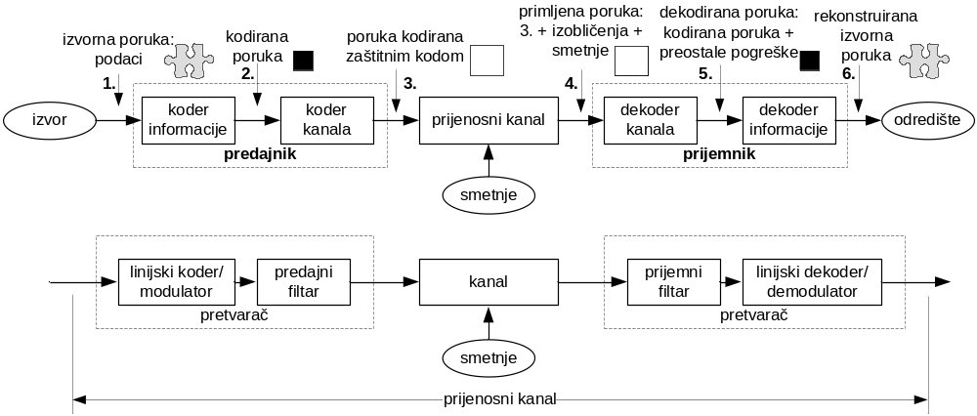
Prijenos informacije komunikacijskim sustavom
Notes:
Sva dosadašnja razmatranja, te stečeno razumijevanje osnovnih pojmova teorije informacije, omogućavaju cjelovit pogled na prijenos informacije komunikacijskim sustavom (Slika 1.18). Ovakav cjelovit pogled ujedno je i slikoviti pregled sadržaja ove knjige, jer pruža uvid u funkcije pojedinih dijelova sustava čije detalje pokrivaju iduća poglavlja, a pritom omogućava sagledavanje cjeline i međusobnih ovisnosti njenih pojedinih dijelova.
1. Na izvoru informacije nastaje izvorna poruka, tj. podaci (engl. data). Izvorna poruka sadrži samu informaciju, ali najčešće sadrži i redundanciju, npr. nepotrebno ponavljanje pojedinih podataka. Izvorna poruka je zbog redundancije veća od samog sadržaja informacije.
Osnovni zadatak predajnika je da preuzme podatke koje generira izvor i da ih pripremi za prijenos kanalom. Koder informacije i koder kanala sastavni su dio predajnika.
2. U koderu informacije uklanja se redundancija, te se na izlazu iz kodera informacije pojavljuje kodirana poruka. Cilj kodiranja informacije je da poruke kodira učinkovito, tj. sa što je moguće manje bita po svakoj poruci. Međutim, ovako kodirane poruke bile bi izuzetno osjetljive na pogreške nastale zbog smetnji u prijenosu kanalom. Stoga se nakon kodera informacije koristi koder kanala. Kodiranjem informacije bave se poglavlja 5, 6, 7.
3. Koder kanala vrši zaštitno kodiranje, te na njegovom izlazu nastaje zaštitno kodirana poruka koja sadrži kodiranu poruku preuzetu od kodera informacije i dodatne zaštitne bitove. Sa stajališta informacije koju sustav prenosi zaštitni bitovi također predstavljaju redundanciju. Međutim, za razliku od redundancije u izvornoj poruci ova je redundancija tako strukturirana da čini ukupnu poruku otpornijom na pogreške, tj. omogućava ispravljanje pogrešaka u prijemniku. Zaštitnim kodiranjem se bavi četvrto poglavlje.
4. Prijenosni kanal je sredstvo za jednosmjeran prijenos podataka od predajnika do prijemnika. Prolaskom kroz prijenosni kanal, uslijed djelovanja izobličenja i smetnji u poruci nastaju pogreške, tj. dijelovi poruke bivaju promijenjeni. Izobličenja mogu biti linearna (prigušenje signala, disperzija signala) i nelinerna (harmonička i neharmonička, u osnovi se radi o generiranju novih frekvencija koje u izvornom signalu kakav je na izlazu predajnika ne postoje, ali nastaju na nelinearnim elementima u kanalu). Najčešći oblik smetnji u prijenosu je šum.
U prijemniku se obavljaju operacije suprotne od onih u predajniku. Dekoder kanala i dekoder informacije sastavni su dijelovi prijemnika.
5. Dekoder kanala koristi dodane zaštitne bitove (redundanciju koju je dodao koder kanala) kako bi, usprkos pogreškama, rekonstruirao kodiranu poruku. Na izlazu iz dekodera kanala dobivamo dekodiranu poruku koja je približno jednaka kodiranoj poruci koju je kreirao koder informacije. Potpunu jednakost tih dviju poruka je nemoguće jamčiti upravo zbog smetnji koje su gotovo uvijek prisutne, a djeluju stohastički, tj. nepredvidljivo.
6. Dekoder informacije vrši obrnuti postupak od kodera informacije i vraća poruku u izvorni oblik. Ta rekonstruirana poruka se zbog već opisanog djelovanja izobličenja i smetnji u kanalu i nesavršenosti zaštitnog kodiranja razlikuje od izvorne poruke, a njihova razlika ovisi o intenzitetu izobličenja i smetnji te o učinkovitosti kodera i dekodera kanala.
Sam prijenosni kanal se sastoji od linijskog kodera ili modulatora i predajnog filtra (zajedno tvore tzv. pretvarač signala) kao dijelova predajnika, od kanala u užem smislu (prijenosni medij) i od prijemnog filtra i linijskog dekodera ili demodulatora (zajedno tvore pretvarač signala) kao sastavnih dijelova prijemnika. Osnovna je uloga pretvarača u predajniku da binarni signal iz kodera kanala obradi na takav način da po spektralnim obilježjima bude kompatibilan s prijenosnim sustavom. Također, pretvarač u prijemniku ima zadatak da linijski kodirani ili modulirani signal vrati u osnovni, binarni oblik, pogodan za obradu u dekoderu kanala. Više detalja o prijenosnom kanalu i fenomenima koji su uz njega usko vezani bit će dano u trećem poglavlju.

